Slide 1
Обзор мероприятий, проводимых при реализации проекта «НСК – конструктор карьеры», в ГПОУ «ЧПТК»
(Забайкальский край)
Зам. директора по ППОС и СМ ГПОУ «ЧПТК» Шеханова И.И.

Slide 2
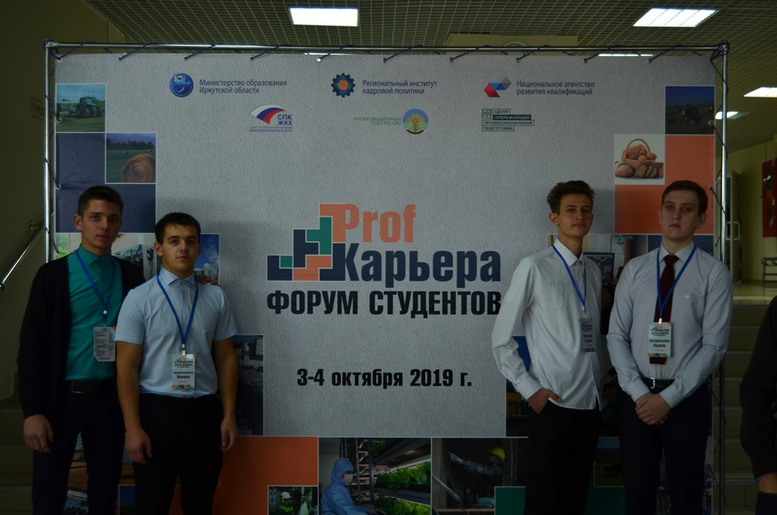
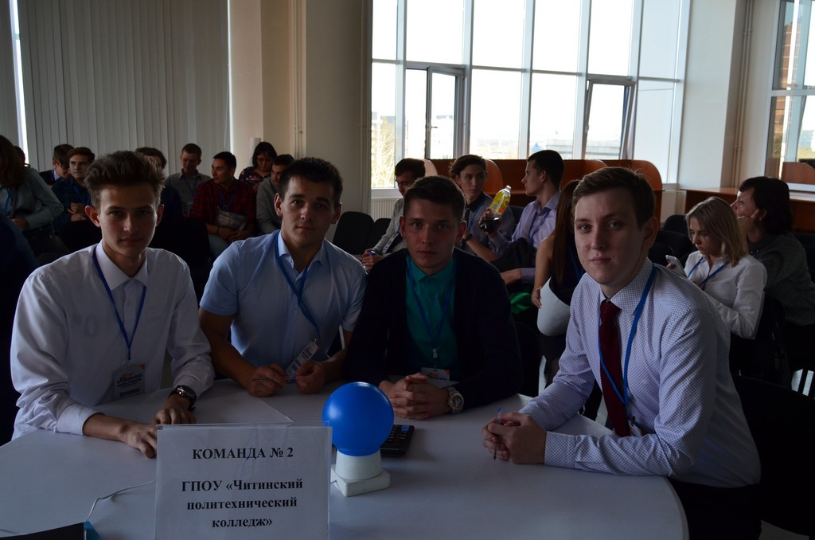

Slide 3
Дискуссия «Квалификация глазами студента»

Slide 4
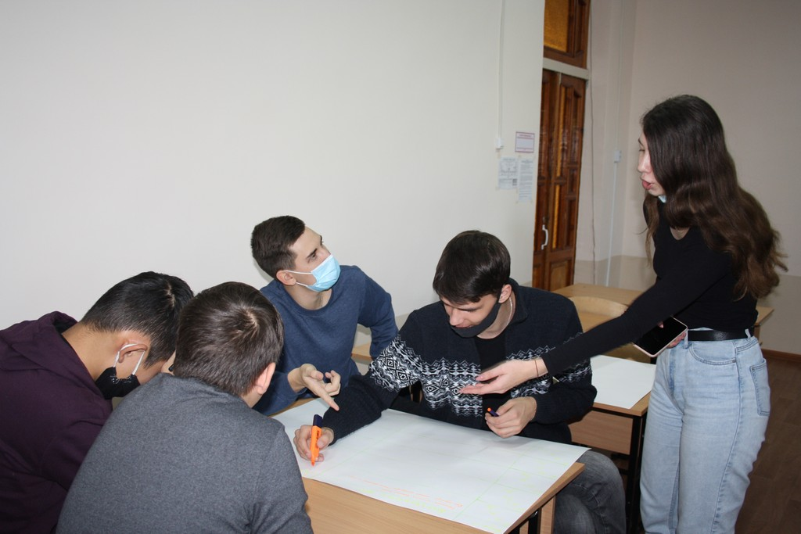
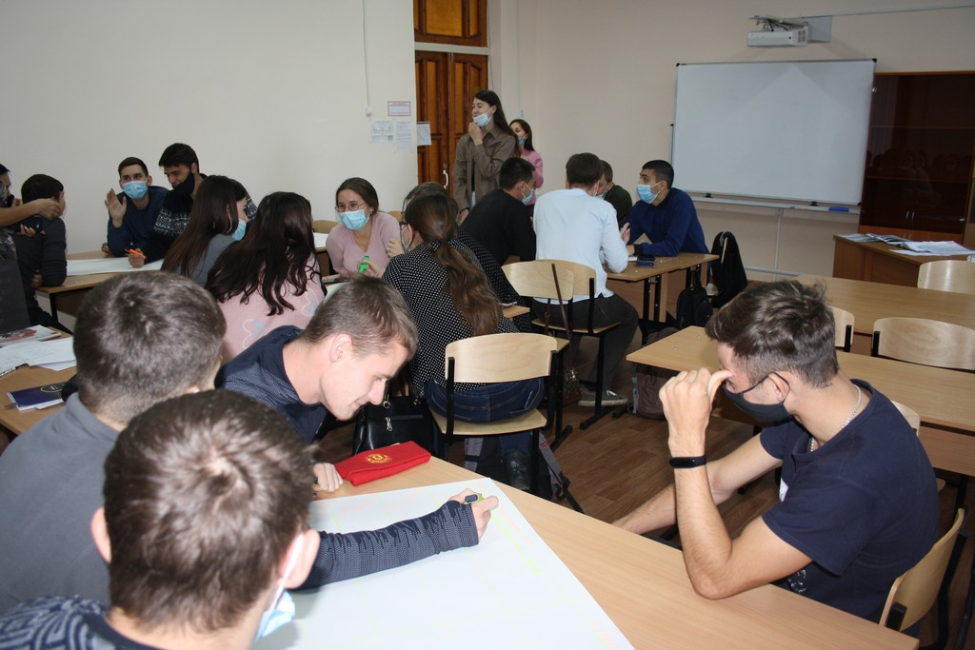
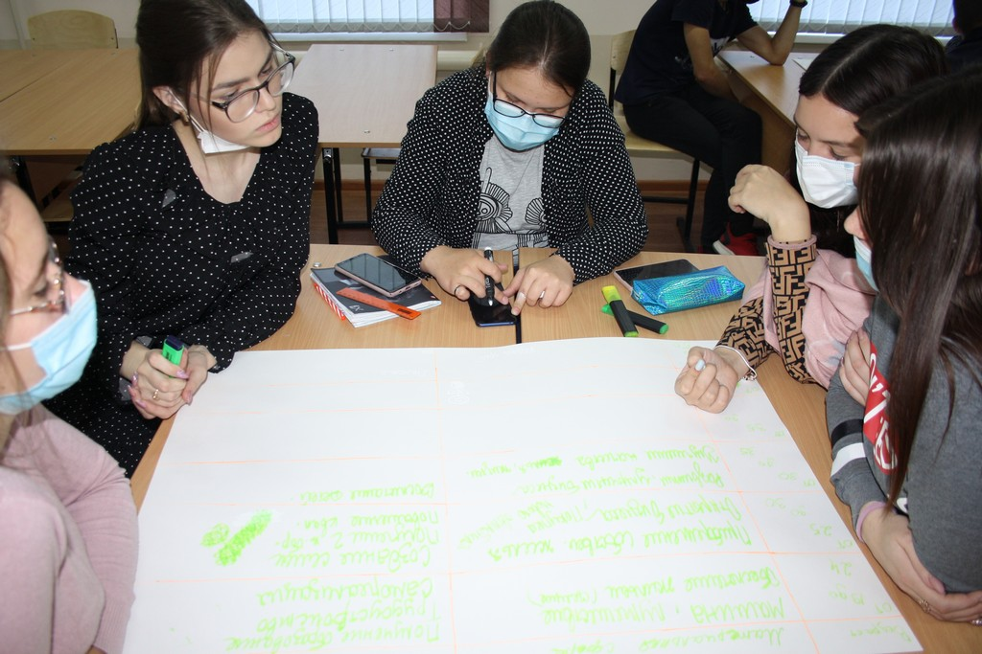
Деловая игра «Я в настоящем, и я в будущем»

Slide 5
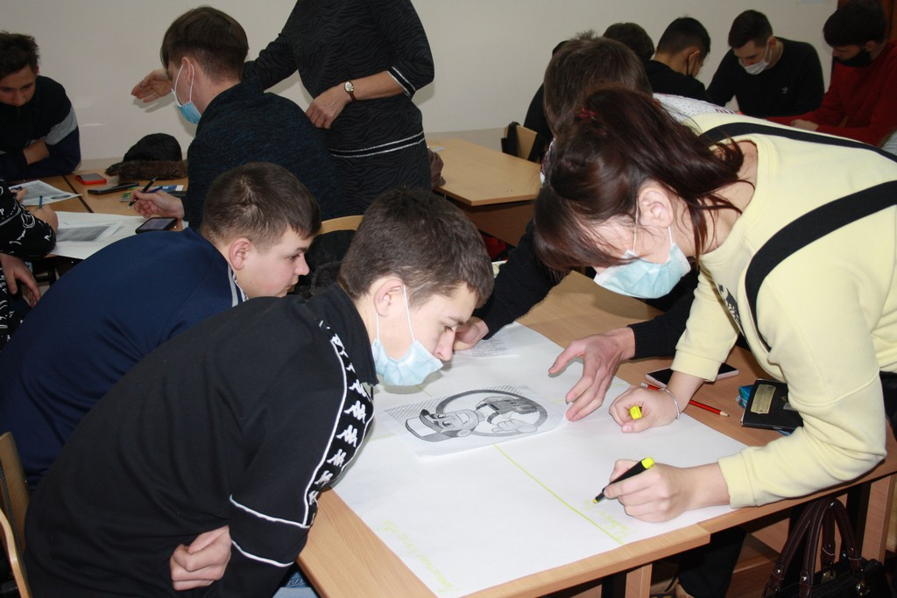
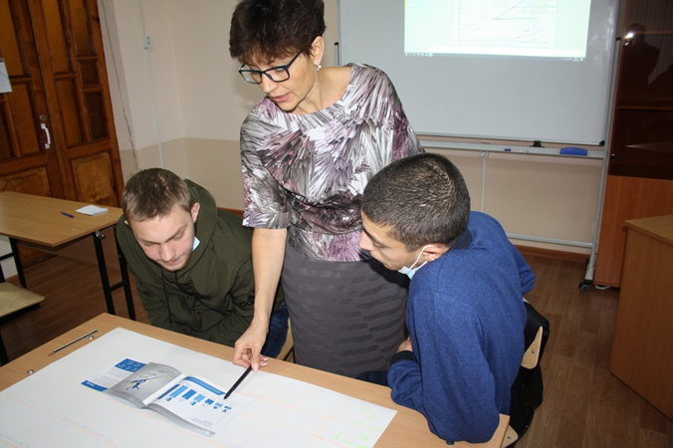
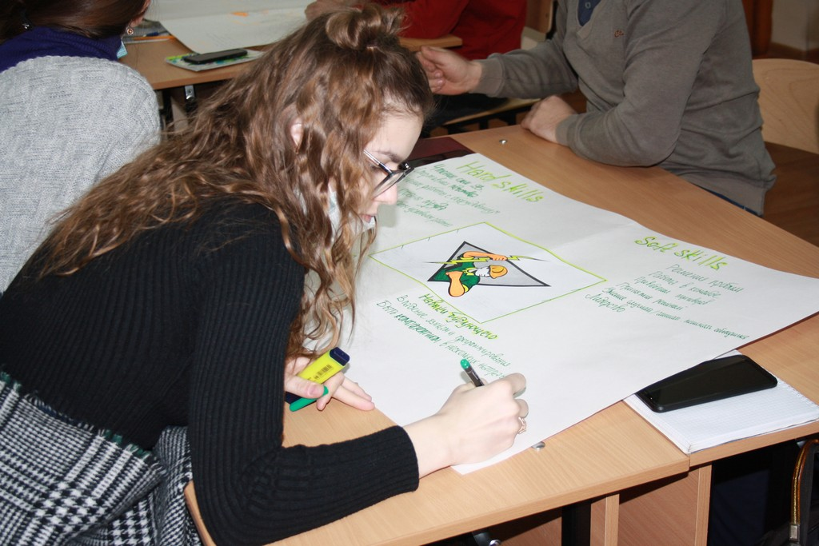
Интерпоход «Моё профессиональное будущее»

Slide 6
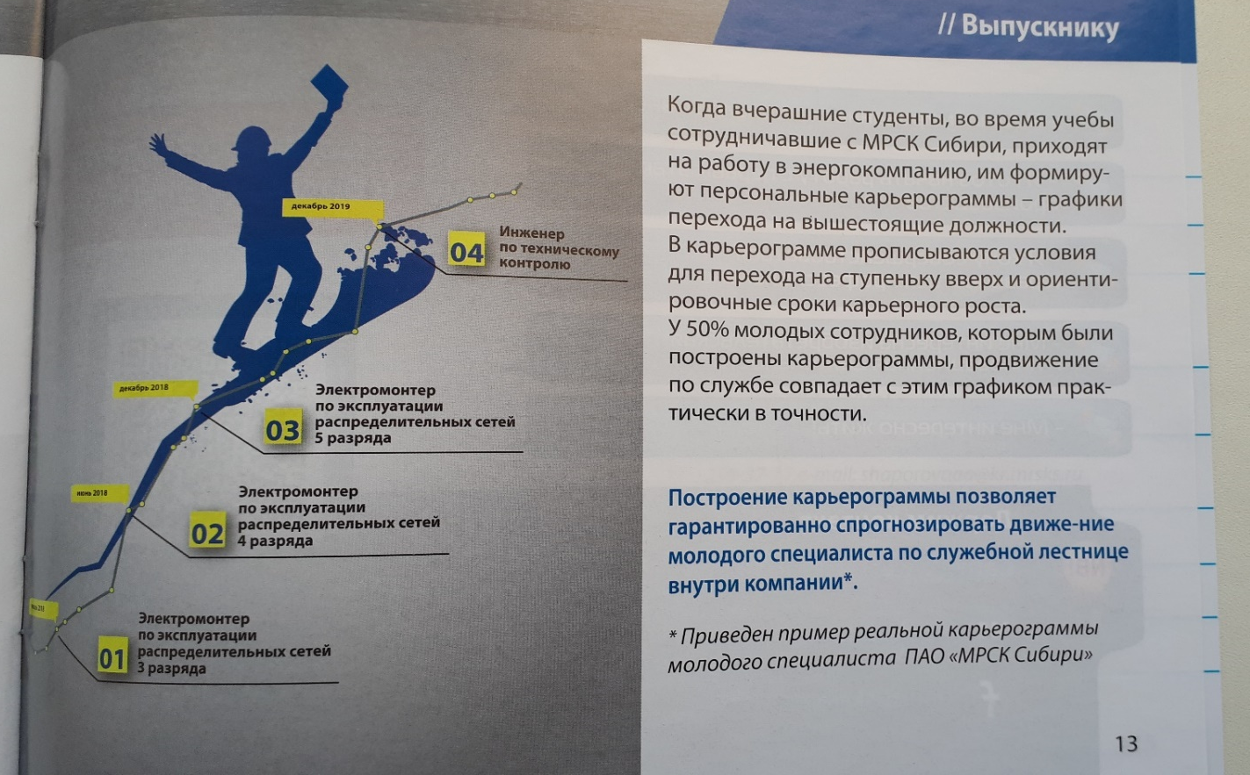
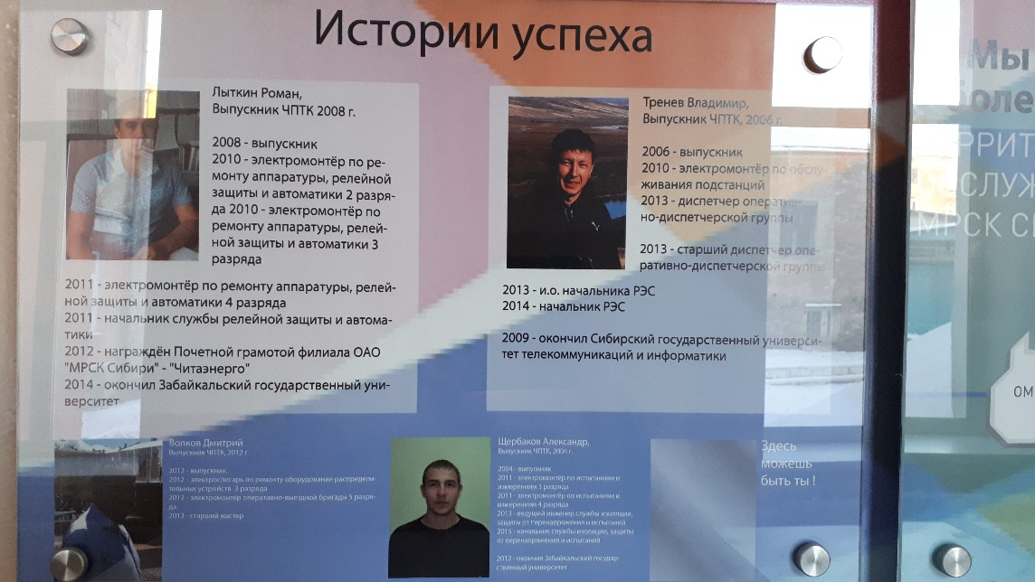
Карьерограмма

Slide 7
СПАСИБО ЗА ВНИМАНИЕ!

